Slide 1
Christian Joiko
Sandro Schamberger
Florian Hagengruber

Slide 2








Agenda
Einleitung
Datenbank
Passwort + Aktivierungscode
Kommunikation
Fazit

Slide 3

Einleitung
Wieso Chess Online?
Digitalisierung Omnipräsent
Mangel an Cyber Security in Spieleentwicklerbranche
Weiterentwicklung Bonusprojekt Programmieren 2
Einleitung
Datenbank
Passwort + Aktivierungscode
Kommunikation
Fazit
"Dieses Foto" von Unbekannter Autor ist lizenziert gemäß CC BY-SA-NC

Slide 4
Einleitung
Funktionsweise
…
Einleitung
Datenbank
Passwort + Aktivierungscode
Kommunikation
Fazit
"Dieses Foto" von Unbekannter Autor ist lizenziert gemäß CC BY-SA-NC

Slide 5


Datenbank
Mögliche Angriffe
CWSS-Bepunktung
Beheben der Schwächen

Slide 6
Mögliche Angriffe
Fehlende Synchronisation
Fehlende Verschlüsselung
Datenbank ungesichert
! SQL- Injection !
Datenbank
Passwort + Aktivierungscode
Kommunikation
Fazit
Einleitung

Slide 7
SQL-Injection
Keine Input Validation
Verwendung von %s-Platzhaltern
Benutzereingaben
Datenbankfunktionen
Parameterbindung
Unnötiges Verwenden von executescript()
Datenbank
Passwort + Aktivierungscode
Kommunikation
Fazit
Einleitung

Slide 8
SQL-Injection
Registrierung
Feld | Eingabe | Konsequenzen
E-Mail | *@th-deg.de | Löscht Tabelle Spieler
Passwort | *', '*', '*'); DROP TABLE Spieler;--
E-Mail | *' OR 1 = 1; UPDATE Spieler SET siege = 1000 WHERE nutzername = 'c.joiko';--@th-deg.de | Setzt Anzahl Siege mit Nutzernamen 'c.joiko' auf 1000
Passwort | *', '*', '*'); DROP TABLE Spieler;--
Datenbank
Passwort + Aktivierungscode
Kommunikation
Fazit
Einleitung

Slide 9
SQL-Injection
Anmeldung
Feld | Eingabe | Konsequenzen
E-Mail | * | Login mit erstem Spieler in Datenbank
Passwort | *' OR True;--
Datenbank
Passwort + Aktivierungscode
Kommunikation
Fazit
Einleitung

Slide 10
Live SQL-Injection
self.cur.executescript("""INSERT INTO Spieler (mail, passwort, nutzername, aktivierungscode)
VALUES ('%s', '%s', '%s', '%s')""" % (mail, passwort, nutzername, aktivierungscode))
*@th-deg.de
*', '*', '*'); DROP TABLE Spieler;--
mail
passwort
m.mustermann
7251
nutzername
aktivierungscode
Datenbank
Passwort + Aktivierungscode
Kommunikation
Fazit
Einleitung

Slide 11
Live SQL-Injection
INSERT INTO Spieler (mail, passwort, nutzername, aktivierungscode)
VALUES ('*@th-deg.de', '*', '*', '*'); DROP TABLE Spieler;--', 'm.mustermann', '7251'
! Kommentarzeichen !
INSERT INTO Spieler (mail, passwort, nutzername, aktivierungscode)
VALUES ('*@th-deg.de', '*', '*', '*'); DROP TABLE Spieler;
Syntaktisch korrektes SQL-Statement!
Datenbank
Passwort + Aktivierungscode
Kommunikation
Fazit
Einleitung

Slide 12


Live SQL-Injection
INSERT INTO Spieler (mail, passwort, nutzername, aktivierungscode)
VALUES ('*@th-deg.de', '*', '*', '*'); DROP TABLE Spieler;
INSERT INTO Spieler (mail, passwort, nutzername, aktivierungscode)
VALUES ('*@th-deg.de', '*', '*', '*');
! Sinnlose Werte in der Datenbank !
DROP TABLE Spieler;
! Verlust der Tabelle Spieler !
Datenbank
Passwort + Aktivierungscode
Kommunikation
Fazit
Einleitung

Slide 13
CWSS-Score
6 CWE
(ca. 33%)
Ca. 17%
12 CWE
(ca. 67%)
106 CWE
18 CWE
Datenbank
Passwort + Aktivierungscode
Kommunikation
Fazit
Einleitung

Slide 14
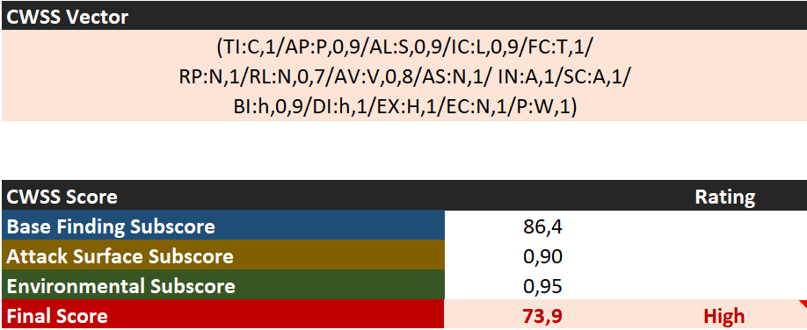
CWSS-Score
Datenbank
Passwort + Aktivierungscode
Kommunikation
Fazit
Einleitung

Slide 15
Beheben der Schwachstellen
Keine Input Validation
Verwendung von %s-Platzhaltern
Whitelisting
?-Platzhalter
Benutzereingaben
Datenbankfunktionen
Parameterbindung
Unnötiges Verwenden von executescript()
execute()
Datenbank
Passwort + Aktivierungscode
Kommunikation
Fazit
Einleitung

Slide 16


Passwort + Aktivierungscode
Mögliche Angriffe
Brute Force
Beheben der Schwächen

Slide 17
Mögliche Angriffe
Keine Vertraulichkeit
Schutzziele
Benutzereingaben
Keine Passwortrichtlinie
Kein Hashen der Passwörter
Datenbank
Kommunikation
Fazit
Einleitung
Passwort + Aktivierungscode

Slide 18


Brute Force
TCP-Verbindung aufbauen
TCP-Verbindung ok
Client
Server
Datenbank
Kommunikation
Fazit
Einleitung
Passwort + Aktivierungscode

Slide 19
Brute Force
Wiederhole bis Aktivierungscode richtig
Generiere Aktivierungscode
Prüfe Aktivierungscode
Sende Aktivierungscode
Sende Antwort
Client
Server
Datenbank
Kommunikation
Fazit
Einleitung
Passwort + Aktivierungscode

Slide 20


Brute Force
$$\frac{x−1000}{z}=y$$
$$\frac{2316−1000}{30,45}=43,22 [Sekunden]$$
Datenbank
Kommunikation
Fazit
Einleitung
Passwort + Aktivierungscode

Slide 21
CWSS-Score
2 CWE
(ca. 17%)
Ca. 11%
10 CWE
(ca. 83%)
106 CWE
12 CWE
Datenbank
Kommunikation
Fazit
Einleitung
Passwort + Aktivierungscode

Slide 22
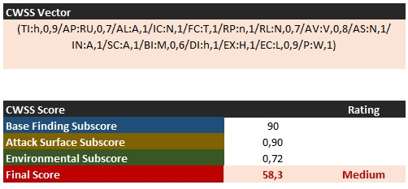
CWSS Score
Datenbank
Kommunikation
Fazit
Einleitung
Passwort + Aktivierungscode

Slide 23
Beheben der Schwächen
Vertraulichkeit
Schutzziele
Benutzereingaben
Passwortrichtlinie
Maskierung der Passworteingabe
Hashen der Passwörter und Aktivierungscodes
Datenbank
Kommunikation
Fazit
Einleitung
Passwort + Aktivierungscode

Slide 24

Kommunikation
Man-in-the-Middle-Angriff
Mögliche Angriffe
Beheben der Schwächen

Slide 25
Mögliche Angriffe
Schutzziele
Kein Integritätsschutz
Keine Authentifizierung
Vertraulichkeit verletzt
Datenübertragung
Unverschlüsselt
Datenbank
Kommunikation
Fazit
Einleitung
Passwort + Aktivierungscode

Slide 26
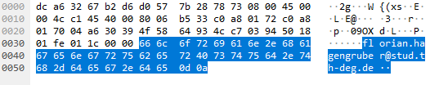

Man-in-the-Middle-Attacke
Datenbank
Kommunikation
Fazit
Einleitung
Passwort + Aktivierungscode

Slide 27
Denial-of-Service-Angriff
Anfragen
Client
Server
Datenbank
Kommunikation
Fazit
Einleitung
Passwort + Aktivierungscode

Slide 28
Denial-of-Service-Angriff
Datenbank
Kommunikation
Fazit
Einleitung
Passwort + Aktivierungscode

Slide 29
Denial-of-Service-Angriff
Datenbank
Kommunikation
Fazit
Einleitung
Passwort + Aktivierungscode

Slide 30
CWSS-Score
1 CWE
(10%)
Ca. 9%
9 CWE
(90%)
106 CWE
10 CWE
Datenbank
Kommunikation
Fazit
Einleitung
Passwort + Aktivierungscode

Slide 31
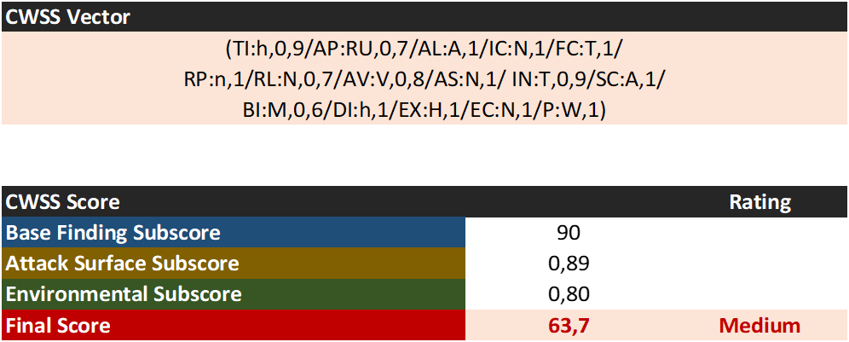
CWSS-Score
Datenbank
Kommunikation
Fazit
Einleitung
Passwort + Aktivierungscode

Slide 32
Beheben der Schwachstellen
Schutzziele
Kein Integritätsschutz
Datenübertragung
Unverschlüsselt
Keine Authentifizierung
Vertraulichkeit verletzt
Mit TLS verschlüsselt
Schutz durchTLS
Datenbank
Kommunikation
Fazit
Einleitung
Passwort + Aktivierungscode

Slide 33

Fazit

Slide 34
Fazit
Passwort + Aktivierungscode
Ca. 9%
Ca. 11%
Kommunikation
Ca. 17%
Datenbank
Datenbank
Kommunikation
Fazit
Einleitung
Passwort + Aktivierungscode

Slide 35
Fazit
Zugriffsbeschränkung
Logging
Integritätsprüfung
Datenbank
Kommunikation
Fazit
Einleitung
Passwort + Aktivierungscode

